Slide 1
Symfony forme
Html forme
Notes:
naslov

Slide 2
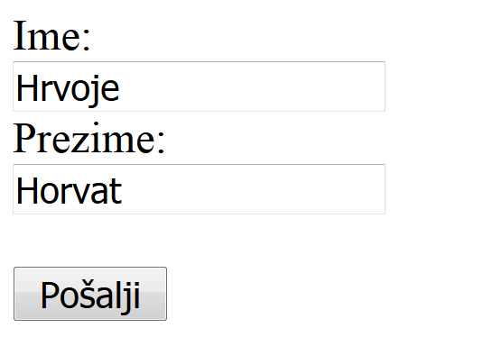
HTML Forme
HTML forme - koristimo za izbor različitih vrsta korisničkog unosa podataka. Koriste se za dostavljanje podataka serveru.
HTML forma može sadržavati ulazne elemente kao što je okvir za unos teksta, okvir za unos zaporke, polja potvrde, lista opcije, dugmad, popis, dodavanje dokumenata itd.

Slide 3
HTML elementi forme
Unutar elementa <form> unosimo elemente forme
  <input> najčešći koji dolazi u više tipova (type)
  <select> izbornik (može biti za jedan odabir ili više odabira)
  <textarea> unos velikih tekstova (opisa)
Značajni atributi elementa <form> su:
action – kada je definiran predstavlja adresu do akcije koja će obraditi podatke
method – način na koji šaljemo podatke forme
  get – poslani podatke prikazat će se u adresi (url) stranice
  post – osjetljivi podaci (ne prikazuju se u adresi stranice i mogu sadržati više podataka)
Notes:
<input>
http://www.w3schools.com/html/html_form_input_types.asp
<select>
http://www.w3schools.com/tags/att_select_multiple.asp
<textarea>
http://www.w3schools.com/tags/tag_textarea.asp

Slide 4
Atributi elemenata
Elementi <input>, <select>, <textarea> obavezno moraju sadržavati atribut name.
<input> može sadržavati atribute: type, value, checked, min, max, step itd.
<textarea> može sadržavati atribute: rows, cols itd.
<form action="action_page.php" method="post">
Ime:<br>
<input type="text" name="firstname" value="Hrvoje">
<br>
Prezime:<br>
<input type="text" name="lastname" value="Horvat">
<br><br>
<input type="submit" value="Pošalji">
</form>

Slide 5
Element input
<input> podržani vrijednosti atributa type
text – unos teksta
password – unos lozinke
submit – dugme za poslati formu
reset – dugme za resetiranje vrijednosti elemenata forme
radio – lista izbornik
checkbox – polje potvrde
button – dugme
file – za upload dokumenta
hidden – skriveno polje
Html5 podržava dodatne: color, date, datetime, datetime-local, email, month, number, range, search, tel, time, url, week ...

Slide 6
Symfony forme
Kreiranje html forme kroz symfony
Notes:
naslov

Slide 7
Kreiranje html forme kroz symfony
Želimo postići kreiranje html forme kroz symfony za to nam služi symfony dokumentacija za forme:
https://symfony.com/doc/current/forms.html
http://symfony.com/doc/current/form/action_method.html
Symfony podržani tipovi forme
http://symfony.com/doc/current/reference/forms/types.html
Notes:
Za lijepi url:
$this->get('form.factory')->createNamed(null,$formType, $data, $options);
Postaviti da je forma renderirana
{% do form.setRendered() %}

Slide 8
Renderiranje forme u twig
Prilagoditi forme
https://symfony.com/doc/current/form/form_customization.html
Renderiranje forme
https://symfony.com/doc/current/form/rendering.html
Twig funkcije i varijable forme
https://symfony.com/doc/current/reference/forms/twig_reference.html

Slide 9
Symfony CSRF zaštita
CSRF (eng. Cross-Site Request Forgery) je vrsta napada na web stranice koji se izvodi preko web preglednika klijenta. Pomoću njega napadač može pristupiti ranjivoj stranici i izvesti određene akcije na njoj s ovlastima klijenta. Za uspješnu provedbu ovog napada potrebno je korisnika navesti na posjetu zlonamjerno oblikovane web stranice. Takva stranica korisnika može preusmjeriti na drugu stranicu. Pritom zahtjev za preusmjeravanjem može uključivati i kod koji će pokrenuti štetnu radnju na drugoj stranici.
CSRF zaštita
http://symfony.com/doc/current/form/csrf_protection.html
Notes:
http://stackoverflow.com/questions/6812765/how-to-demonstrate-a-csrf-attack

Slide 10
"Embed" Symfony forme
"Embed" jednostavnu formu u drugu formu
http://symfony.com/doc/current/form/embedded.html
"Embed" kolekciju u drugu formu
http://symfony.com/doc/current/form/form_collections.html

Slide 11
Korisno je znati o symfony formama
Transformer podataka za formu
http://symfony.com/doc/current/form/data_transformers.html
Ovisnost u formi
https://symfony.com/doc/current/form/form_dependencies.html
Događaji na formama
https://symfony.com/doc/current/form/events.html
https://symfony.com/doc/current/form/dynamic_form_modification.html
Kako napraviti vlastitu symfony tip forme
http://symfony.com/doc/current/form/create_form_type_extension.html

Slide 12
Najbolje prakse za symfony forme
https://symfony.com/doc/current/best_practices/forms.html

